Slide 2
Pracovní list
RUČNÍ HOBLÍK

Slide 3
K čemu se používá ruční elektrický hoblík?
hobluje masivní dřevo
srovnává plochy a hrany
hobluje polodrážky
zarovnává hrany z masivního dřeva

Slide 4
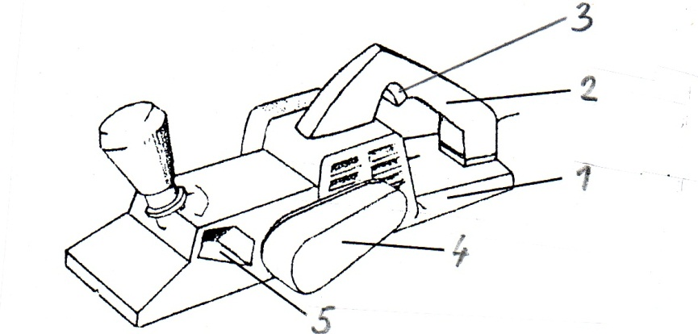
Jaké jsou základní části stroje?
Stůl stroje
Rukojeť se spínačem
Zajišťovací kolík spínače
Kryt pohonu
Otvor pro odvádění třísky

Slide 5
Jaké jsou parametry stroje?
Výkon stroje 700 – 1 000 W
Šířka pracovní plochy do 85 mm
Otáčky 16 000 ot./min

